Slide 1


RELACIONES SOCIALES y PROSOCIALIDAD
EDUCACIÓN PRIMARIA
Antes…
Desarrollo propio
Ahora…
Desarrollo de herramientas
Relación de dependencia
Atención al medio social y de iguales

Slide 2






RELACIONES SOCIALES Y PROSOCIALIDAD
EDUCACIÓN PRIMARIA
EDAD Y PERSPECTIVA SOCIAL
De 6 a 8 años: Subjetiva | NO perspectiva del otro
De 8 a 10 años: Autorreflexiva | Pensamiento interno y emisión de juicios
De 10 a 12 años: Mutua | Empatía plena
Selman (1981)
Juego
Canalización de la agresión
Valores y reglas
Comunicación verbal

Slide 3

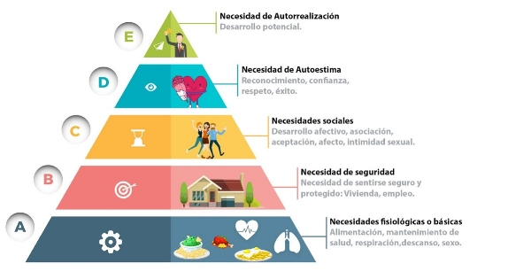
RELACIONES SOCIALES Y PROSOCIALIDAD
EDUCACIÓN PRIMARIA
CONFINAMIENTO
TDAH
Personalidad introvertida
FAMILIAS
Falta de habilidades sociales
Falta de contacto social

Slide 4
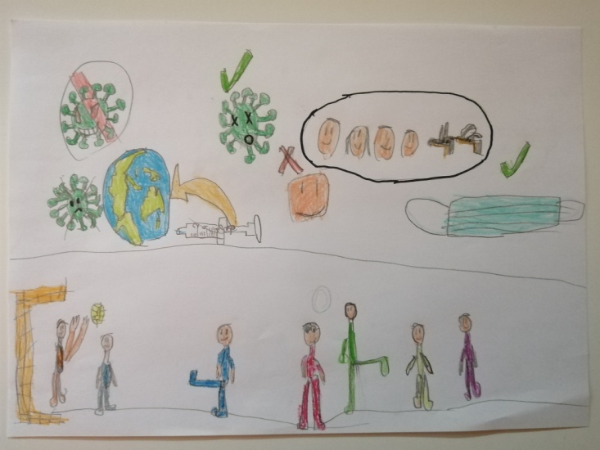
RELACIONES SOCIALES y PROSOCIALIDAD
EDUCACIÓN PRIMARIA
POST COVID
RESPUESTA DE LOS ALUMNOS
PREOCUPACIÓN DE CENTROS EDUCATIVOS
Actividades como…
La tela de araña
¿Qué he sentido?
Solidaridad
Etc.
“Los niños lo han llevado mucho mejor que los adultos”

